Slide 1
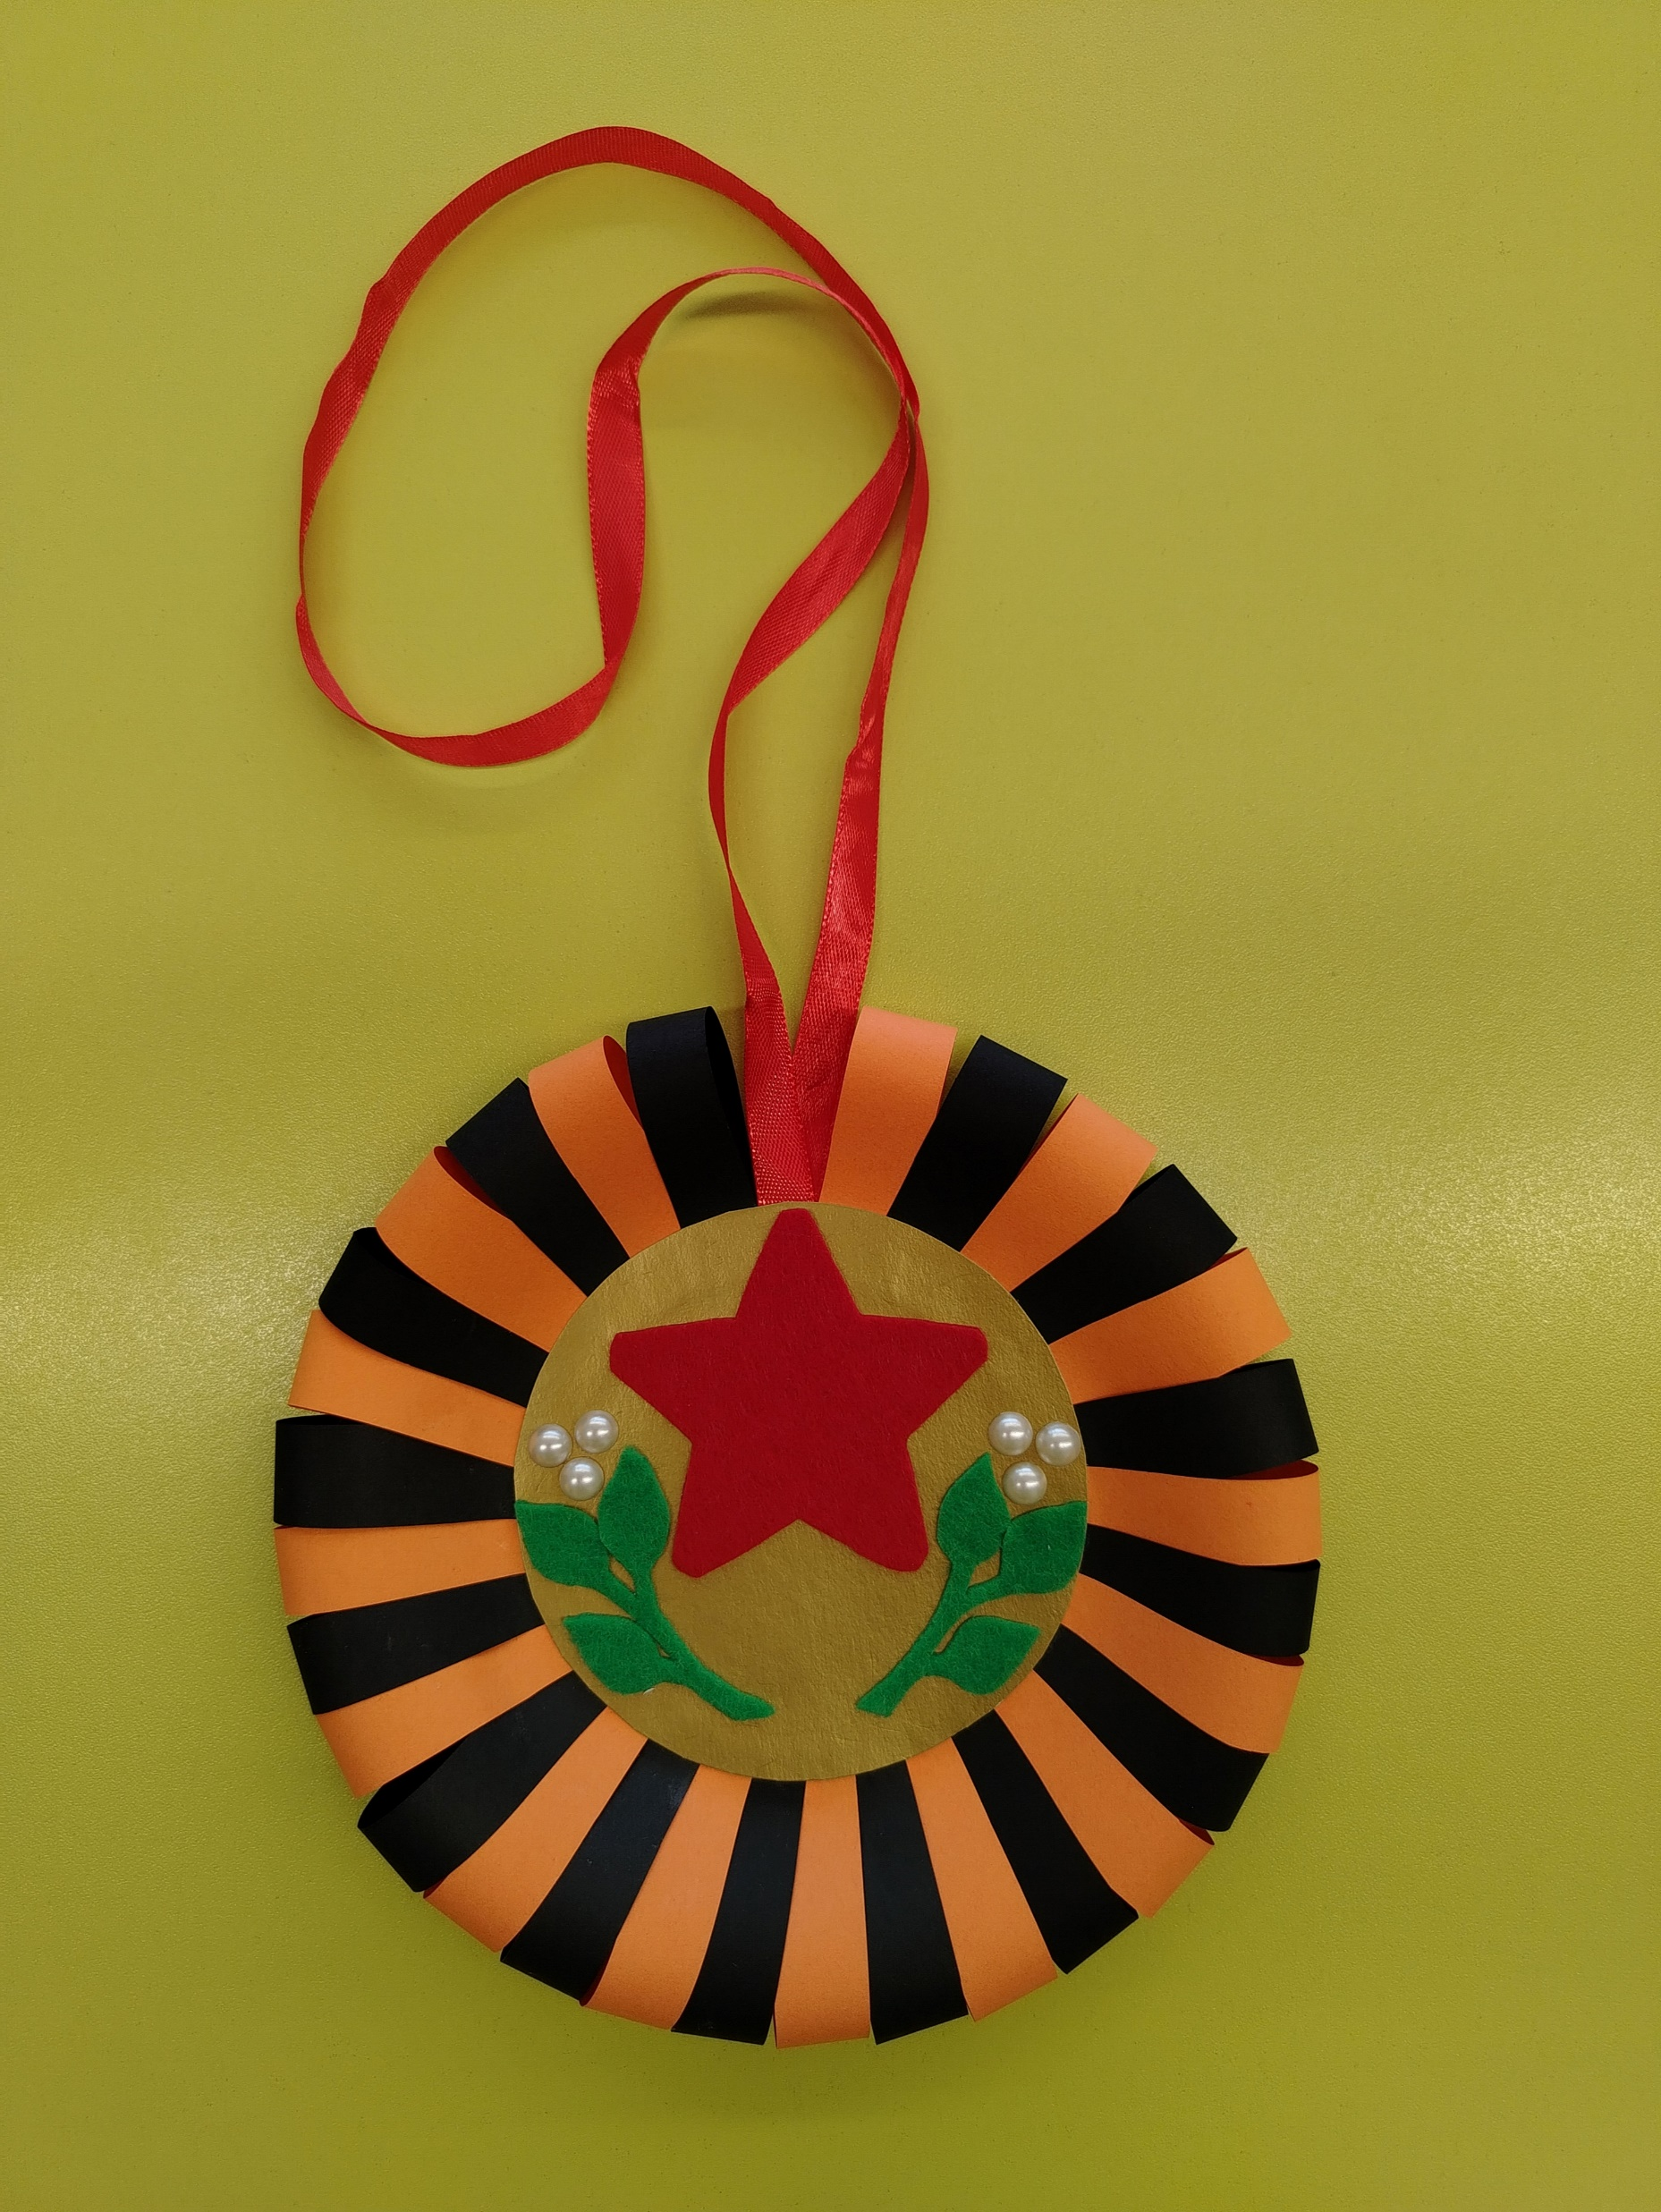
МДОУ «Детский сад комбинированного вида №31» Приозерский район, п.Сосново Муниципальный конкурс «День Победы глазами детей» МК «Интерьерное украшение к Дню Победы» Воспитатель: Кузьмина Вера Александровна

Slide 2
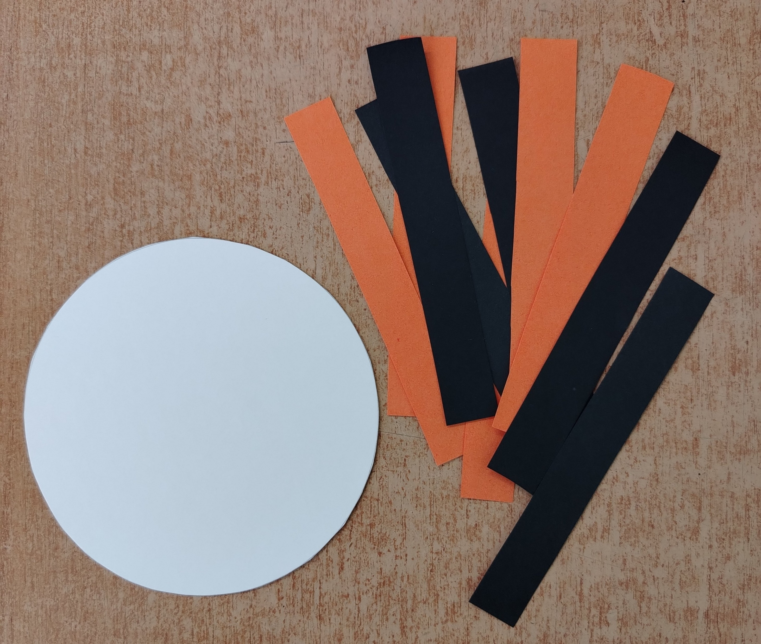
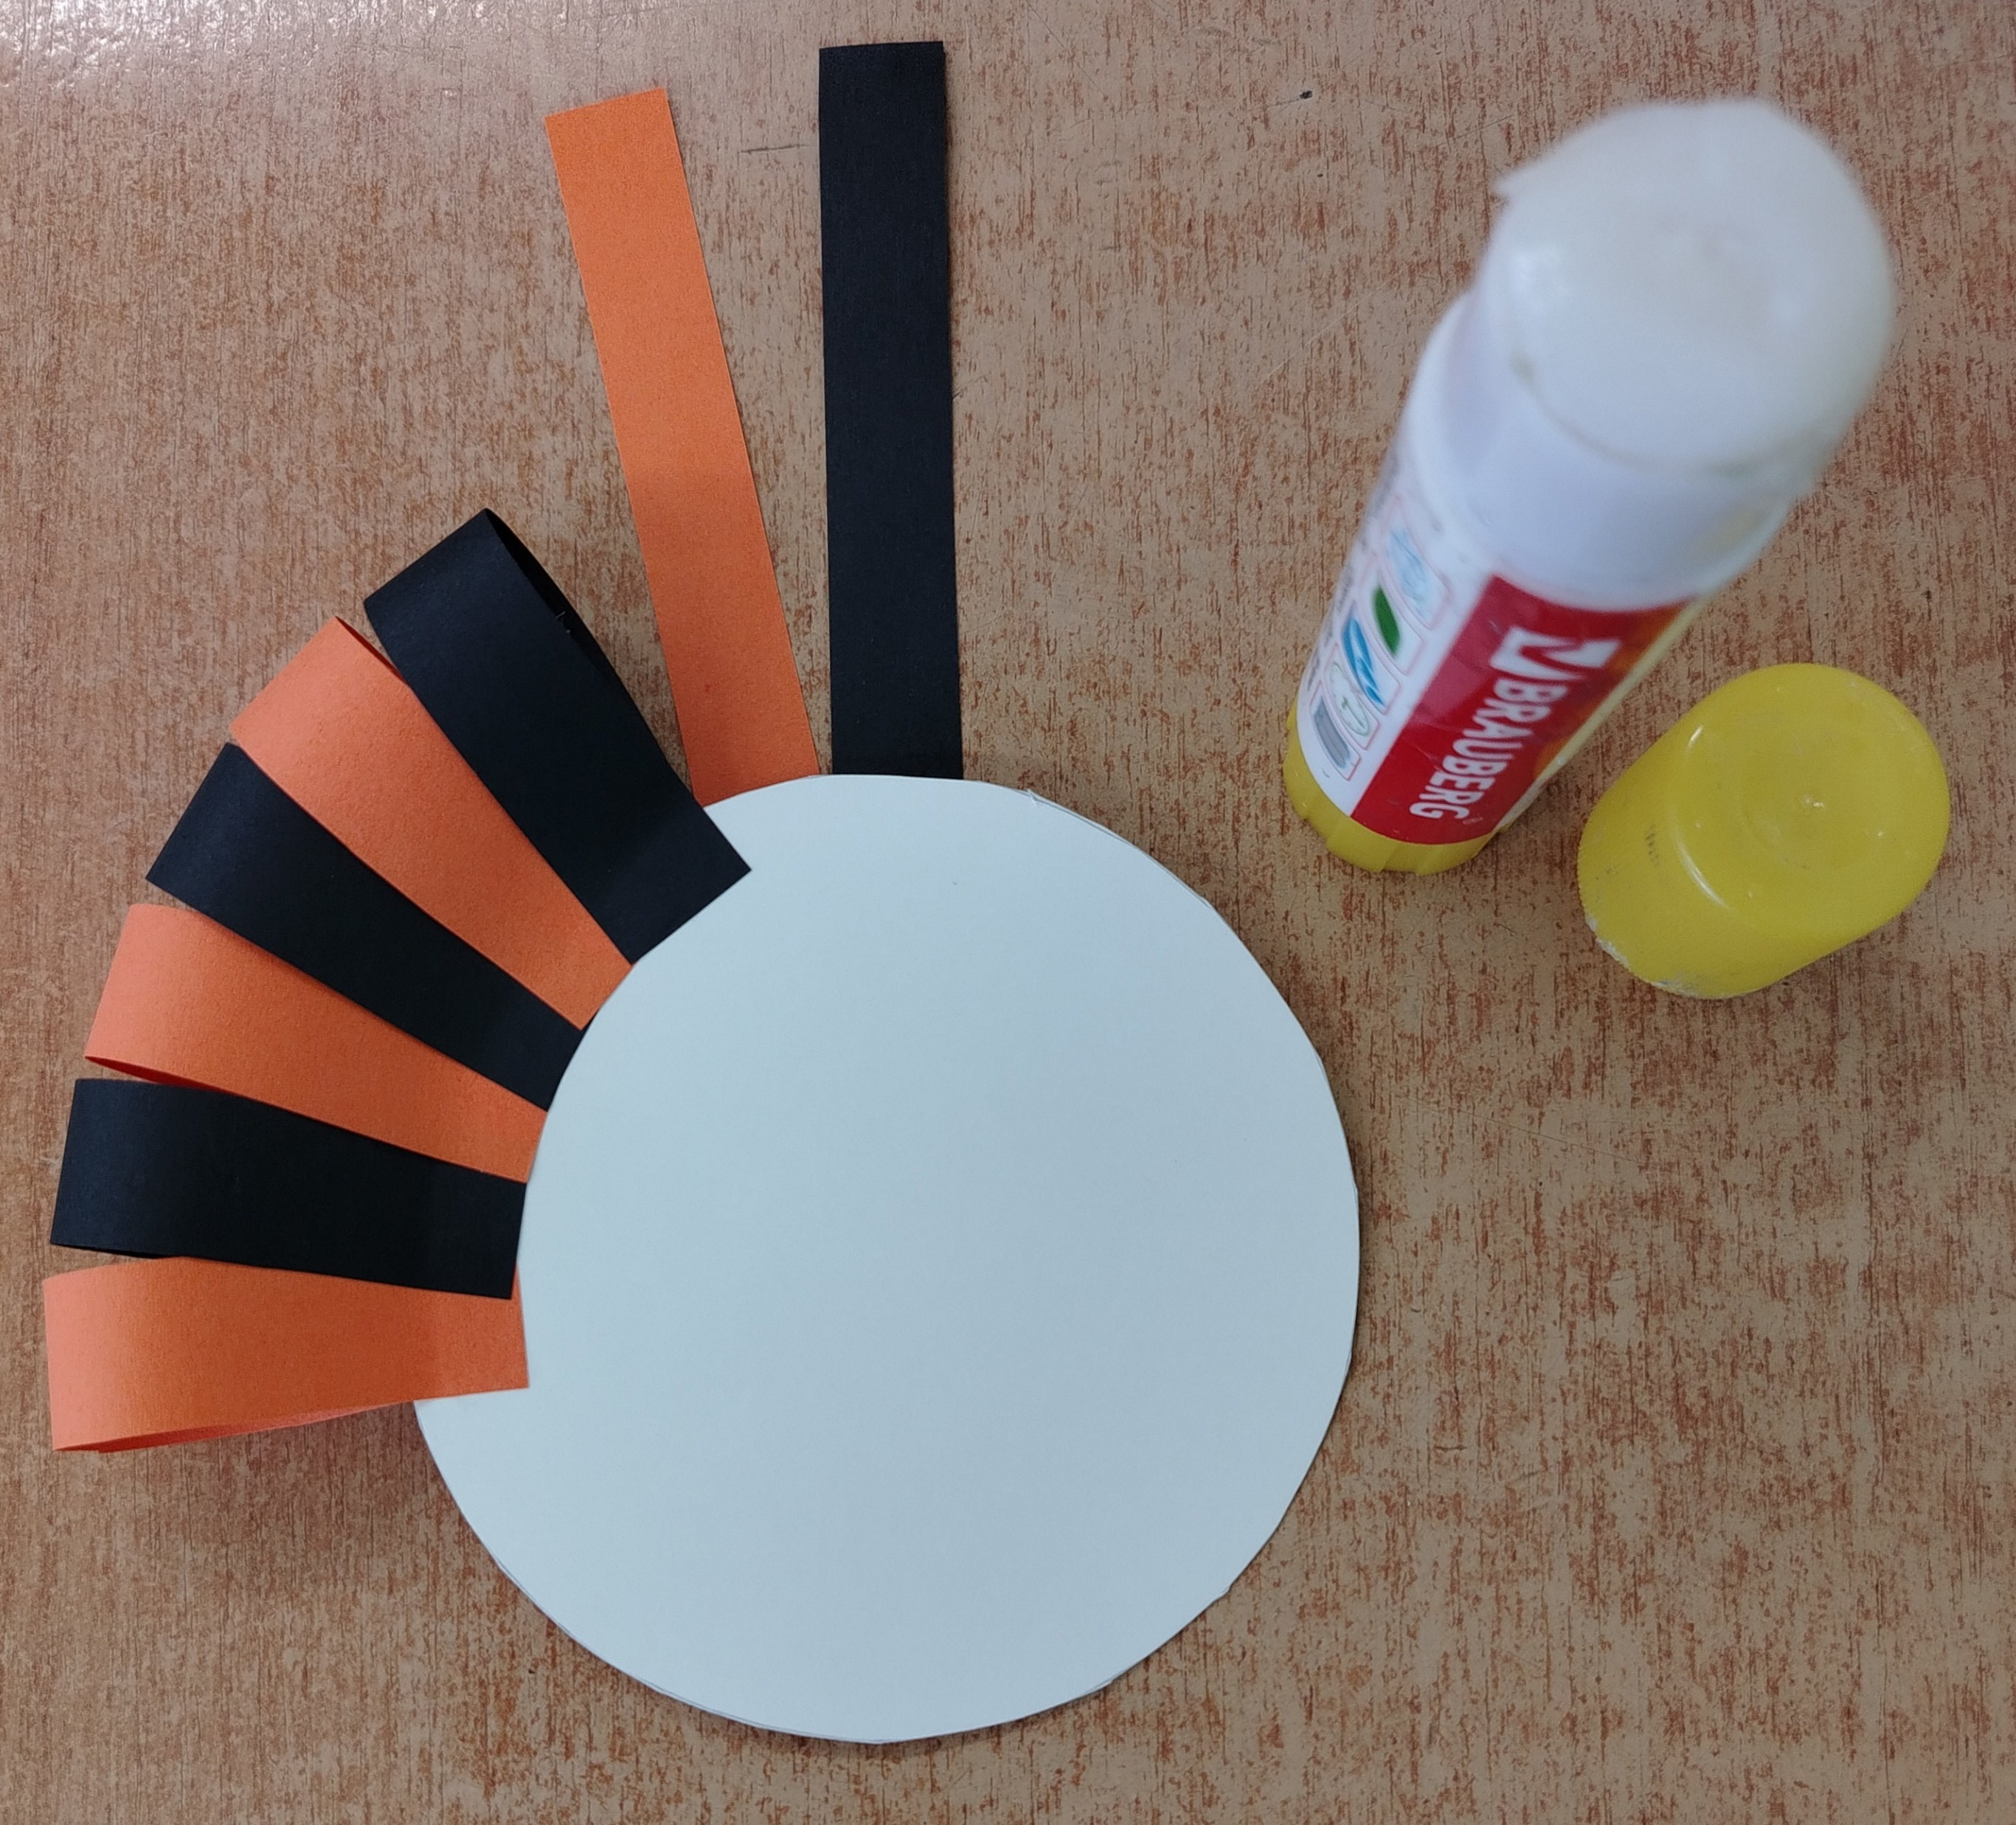
1.Вырезать из картона круг диаметром 10 см. 2.Нарезать полоски из черной и оранжевой бумаги длиной 10 см, шириной 1см. 3.Приклеить полоски с двух сторон по краю картонного круга, чередуя черный и оранжевый цвет.

Slide 3
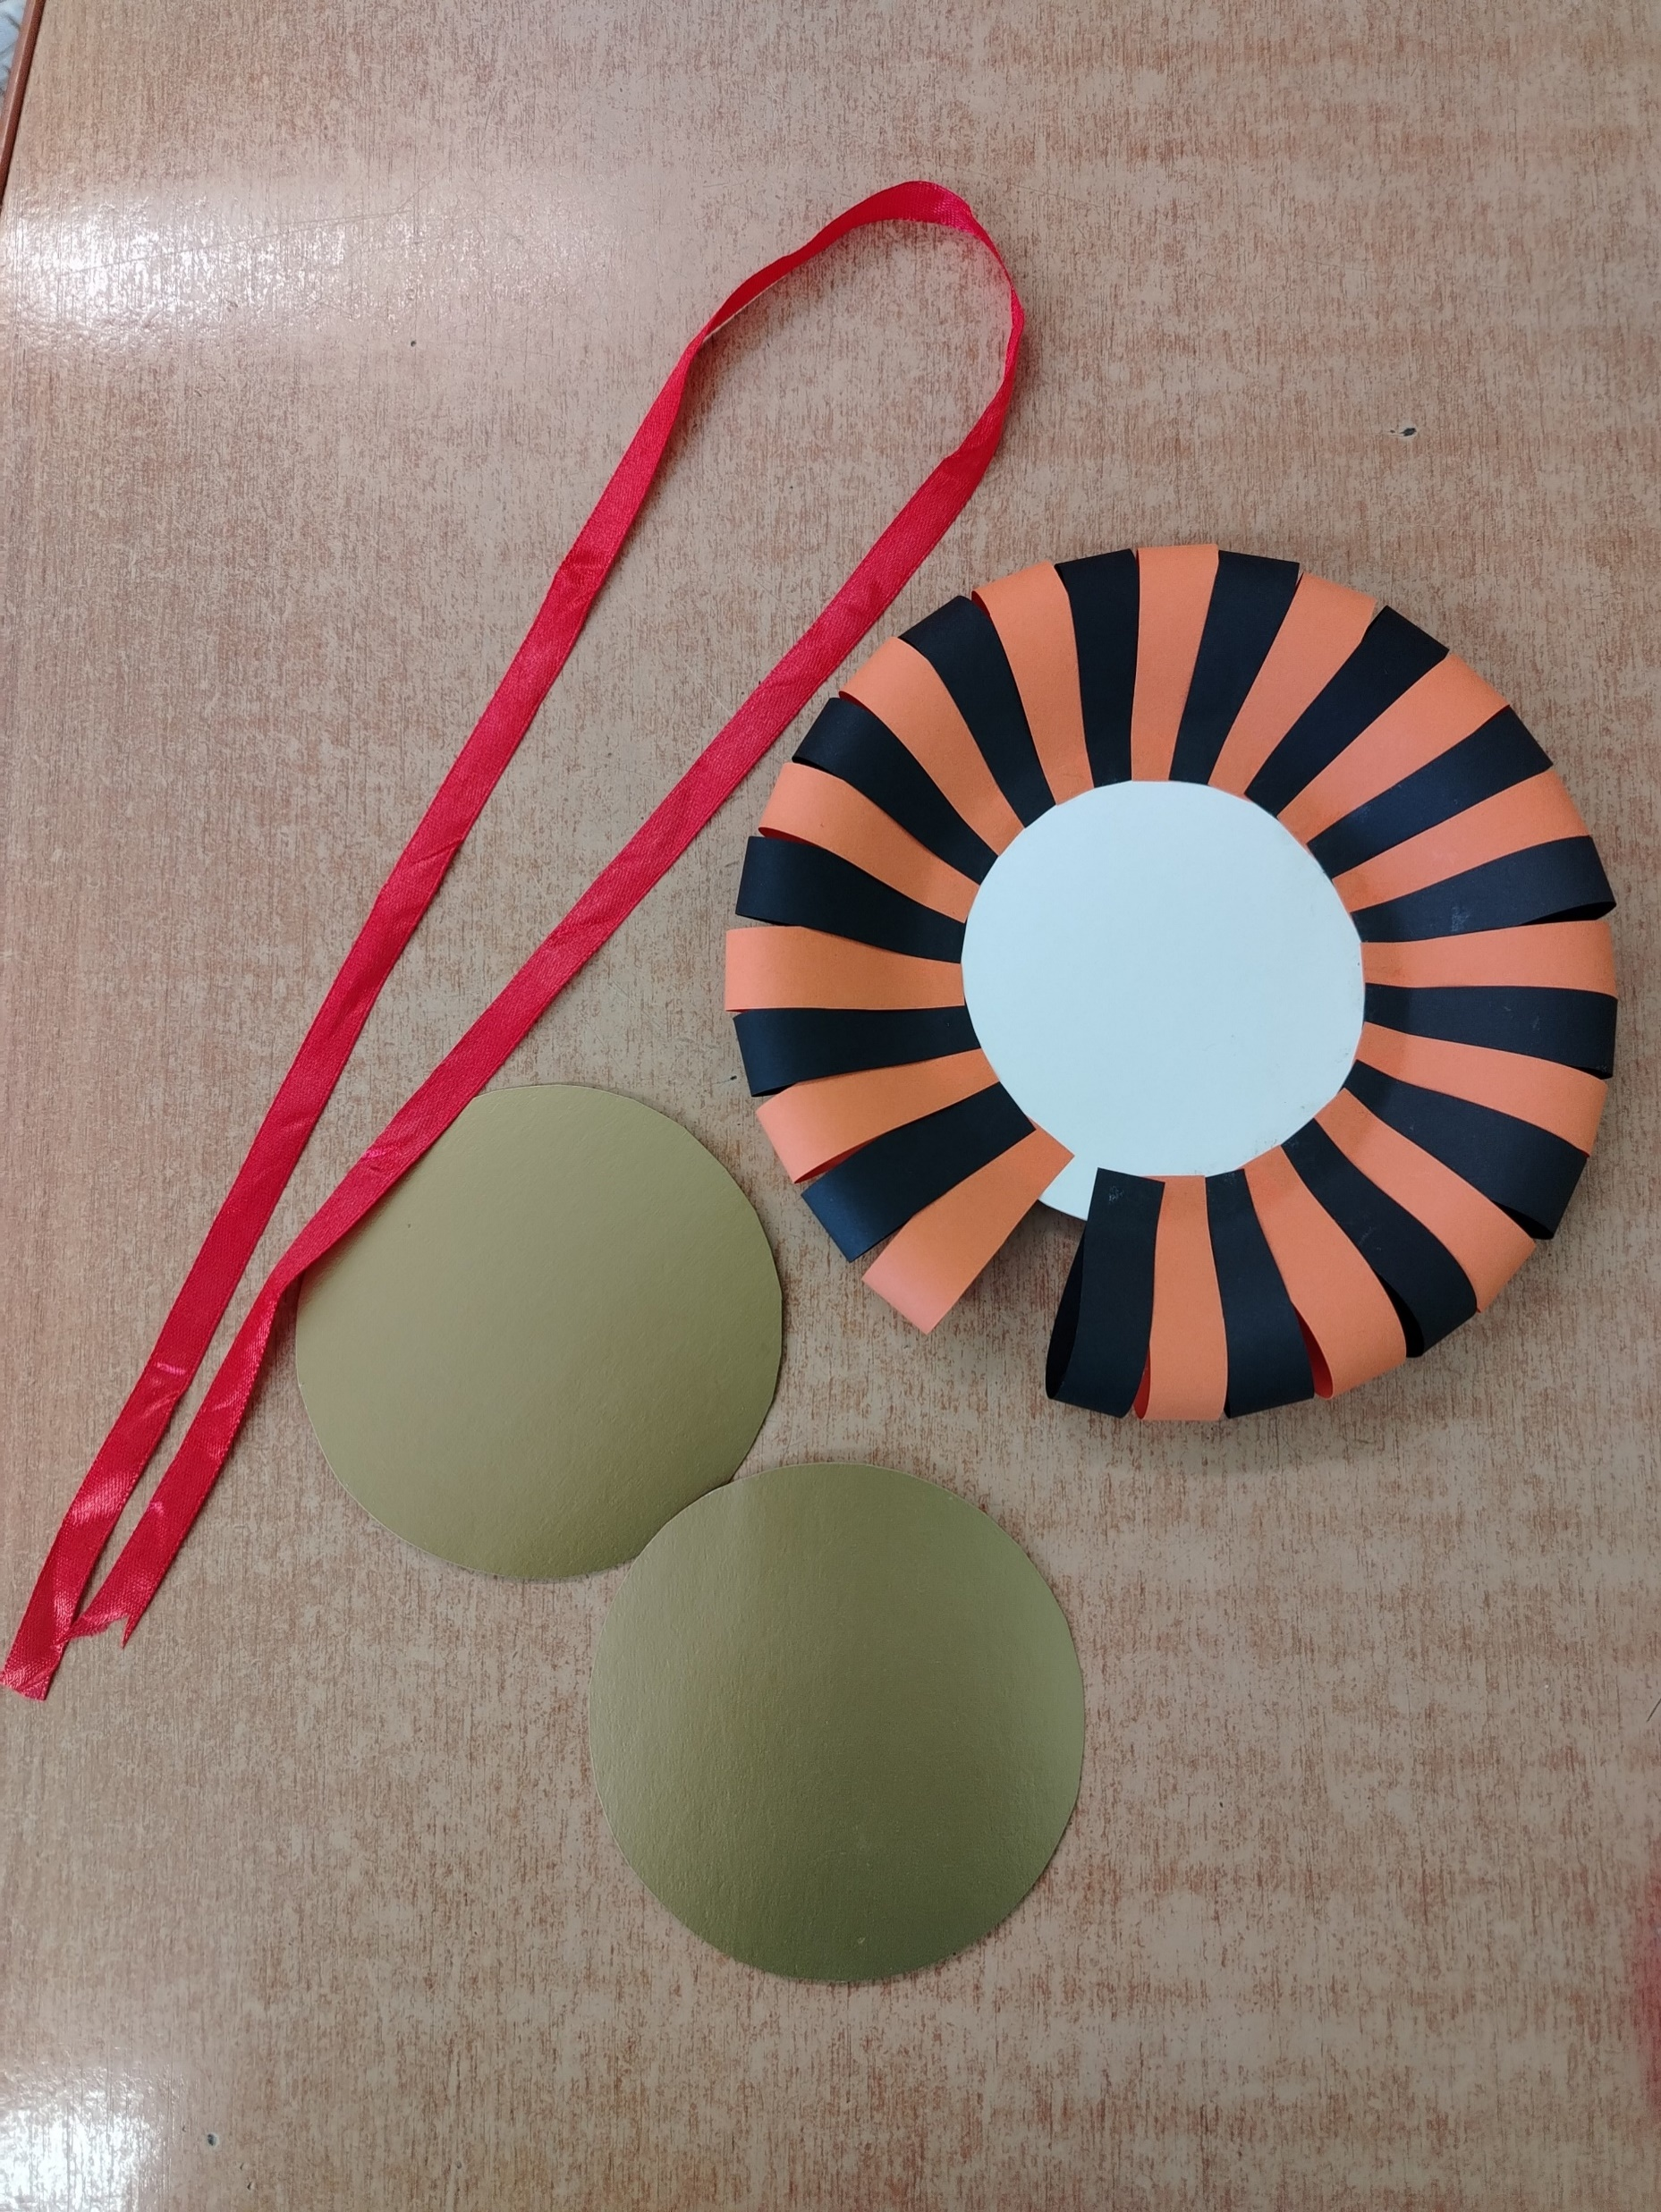
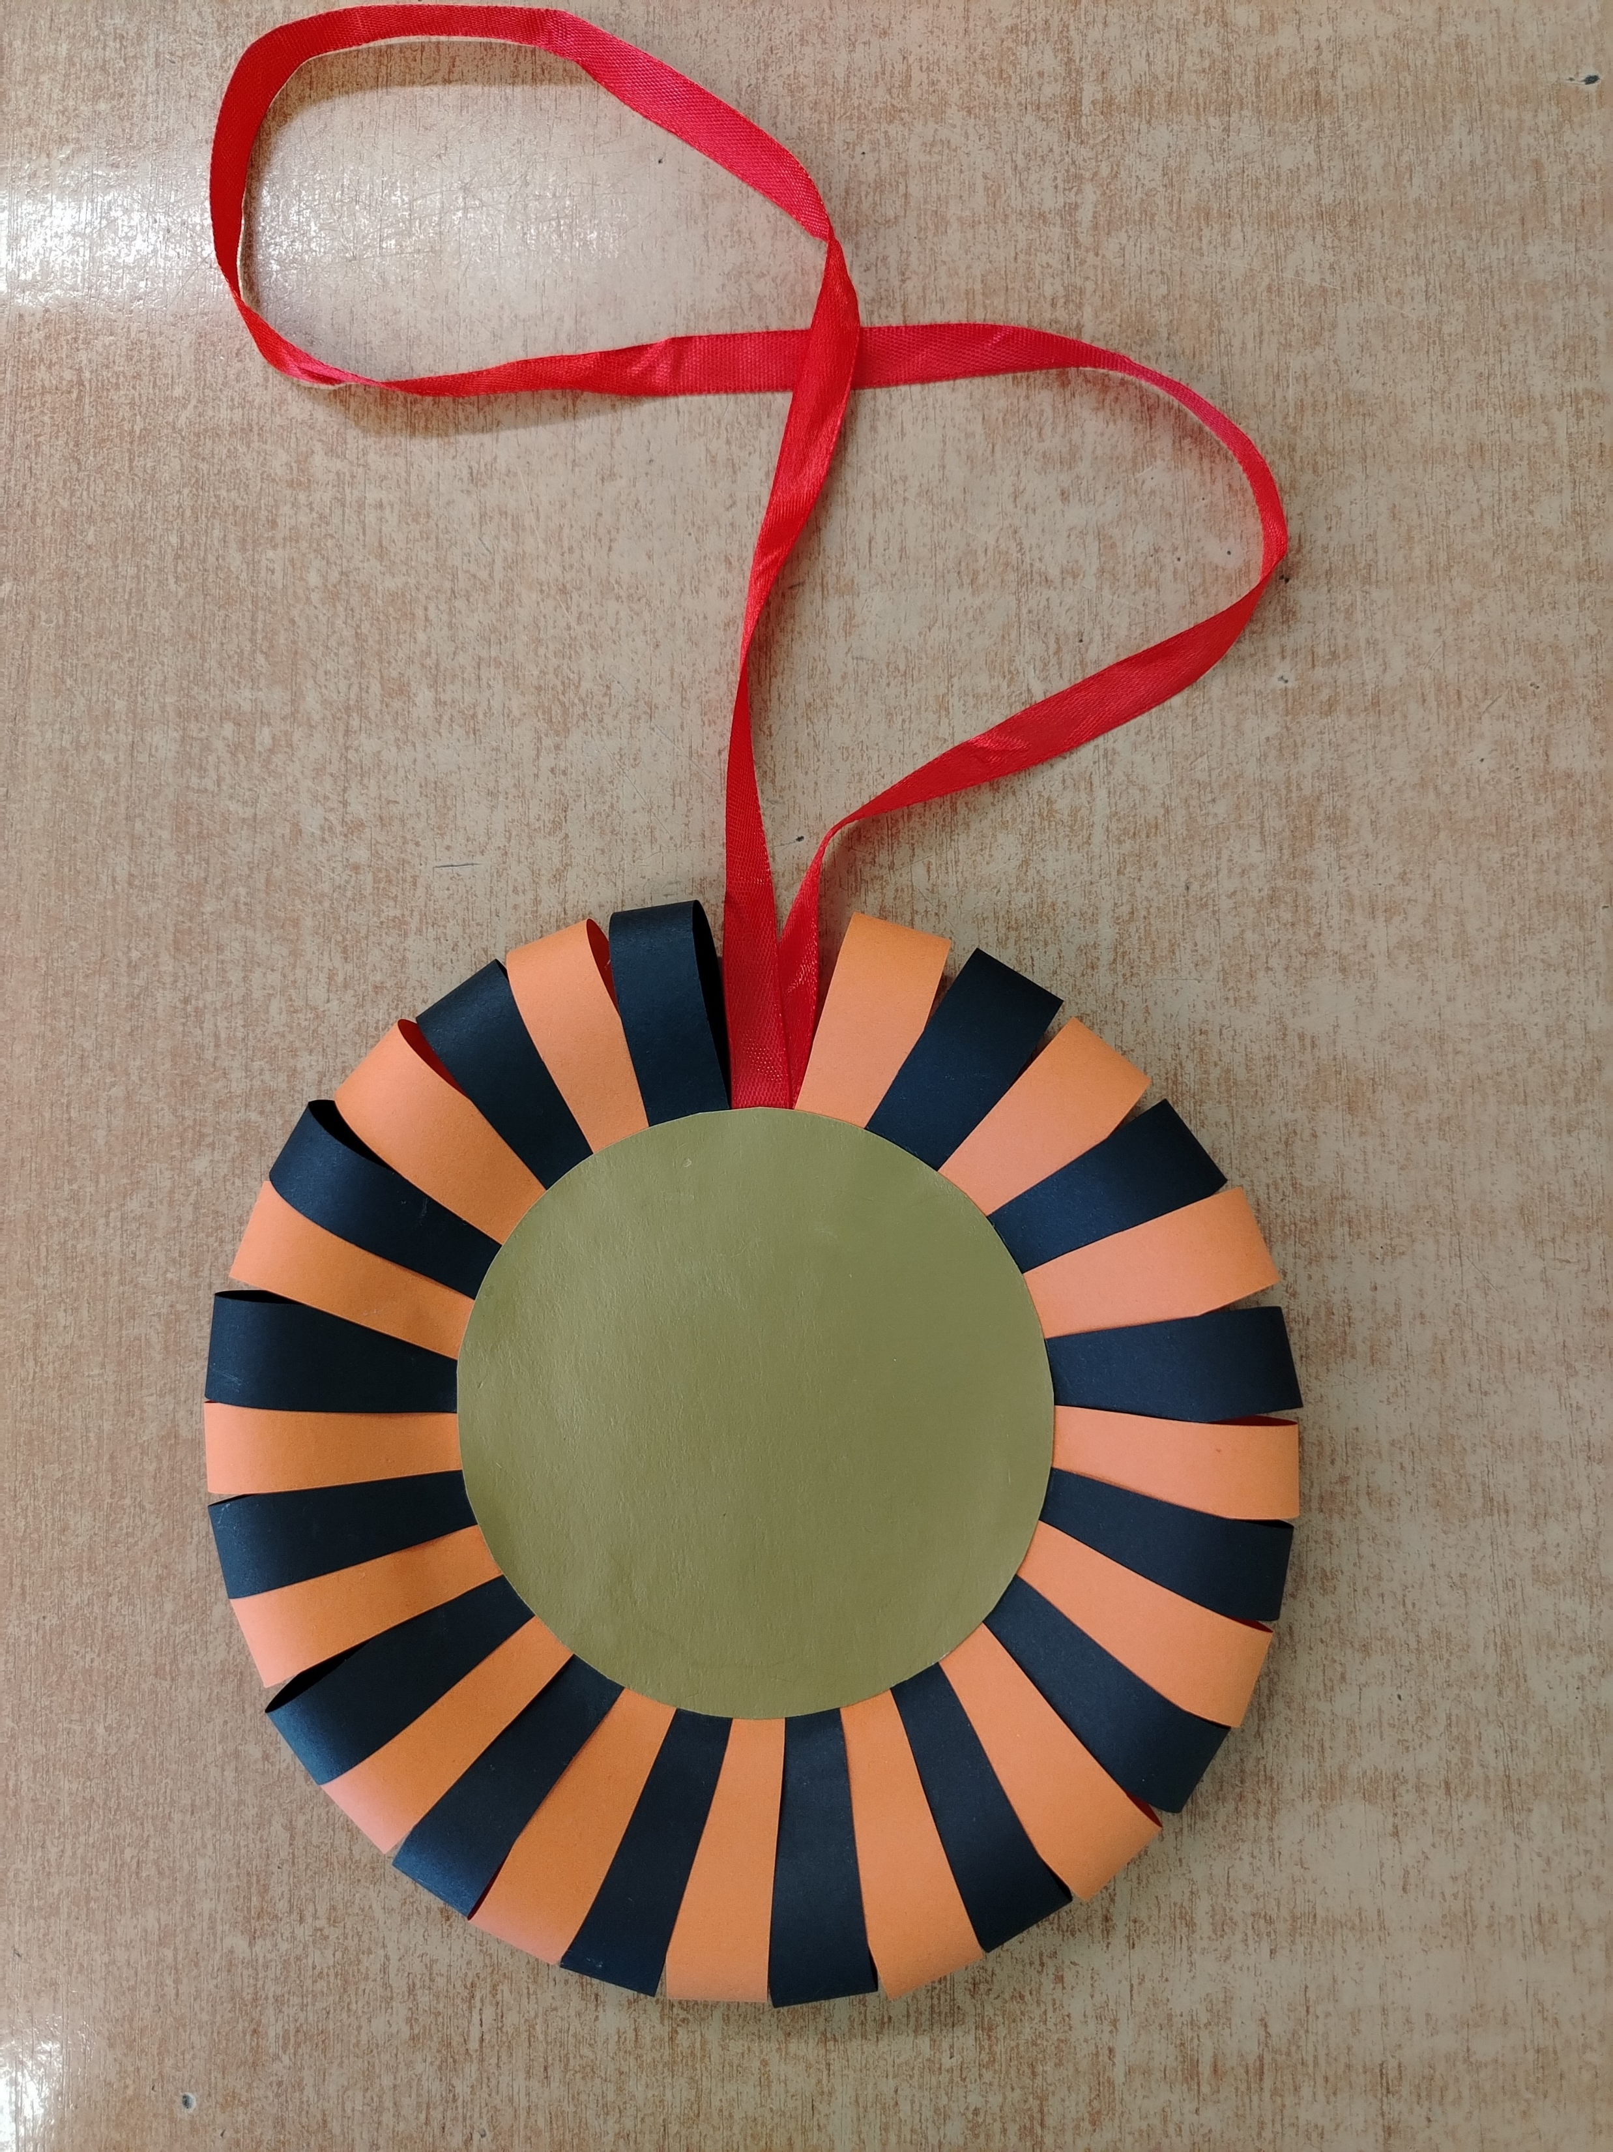
4.Вырезать 2 круга из золотистого картона (диаметр 10 см) 5.Приготовить ленточку желаемой длины. 6.Приклеить к кругу ленточку в виде петли при помощи скотча. 7.Приклеить с двух сторон круги из золотистого картона, спрятав ленточку.

Slide 4
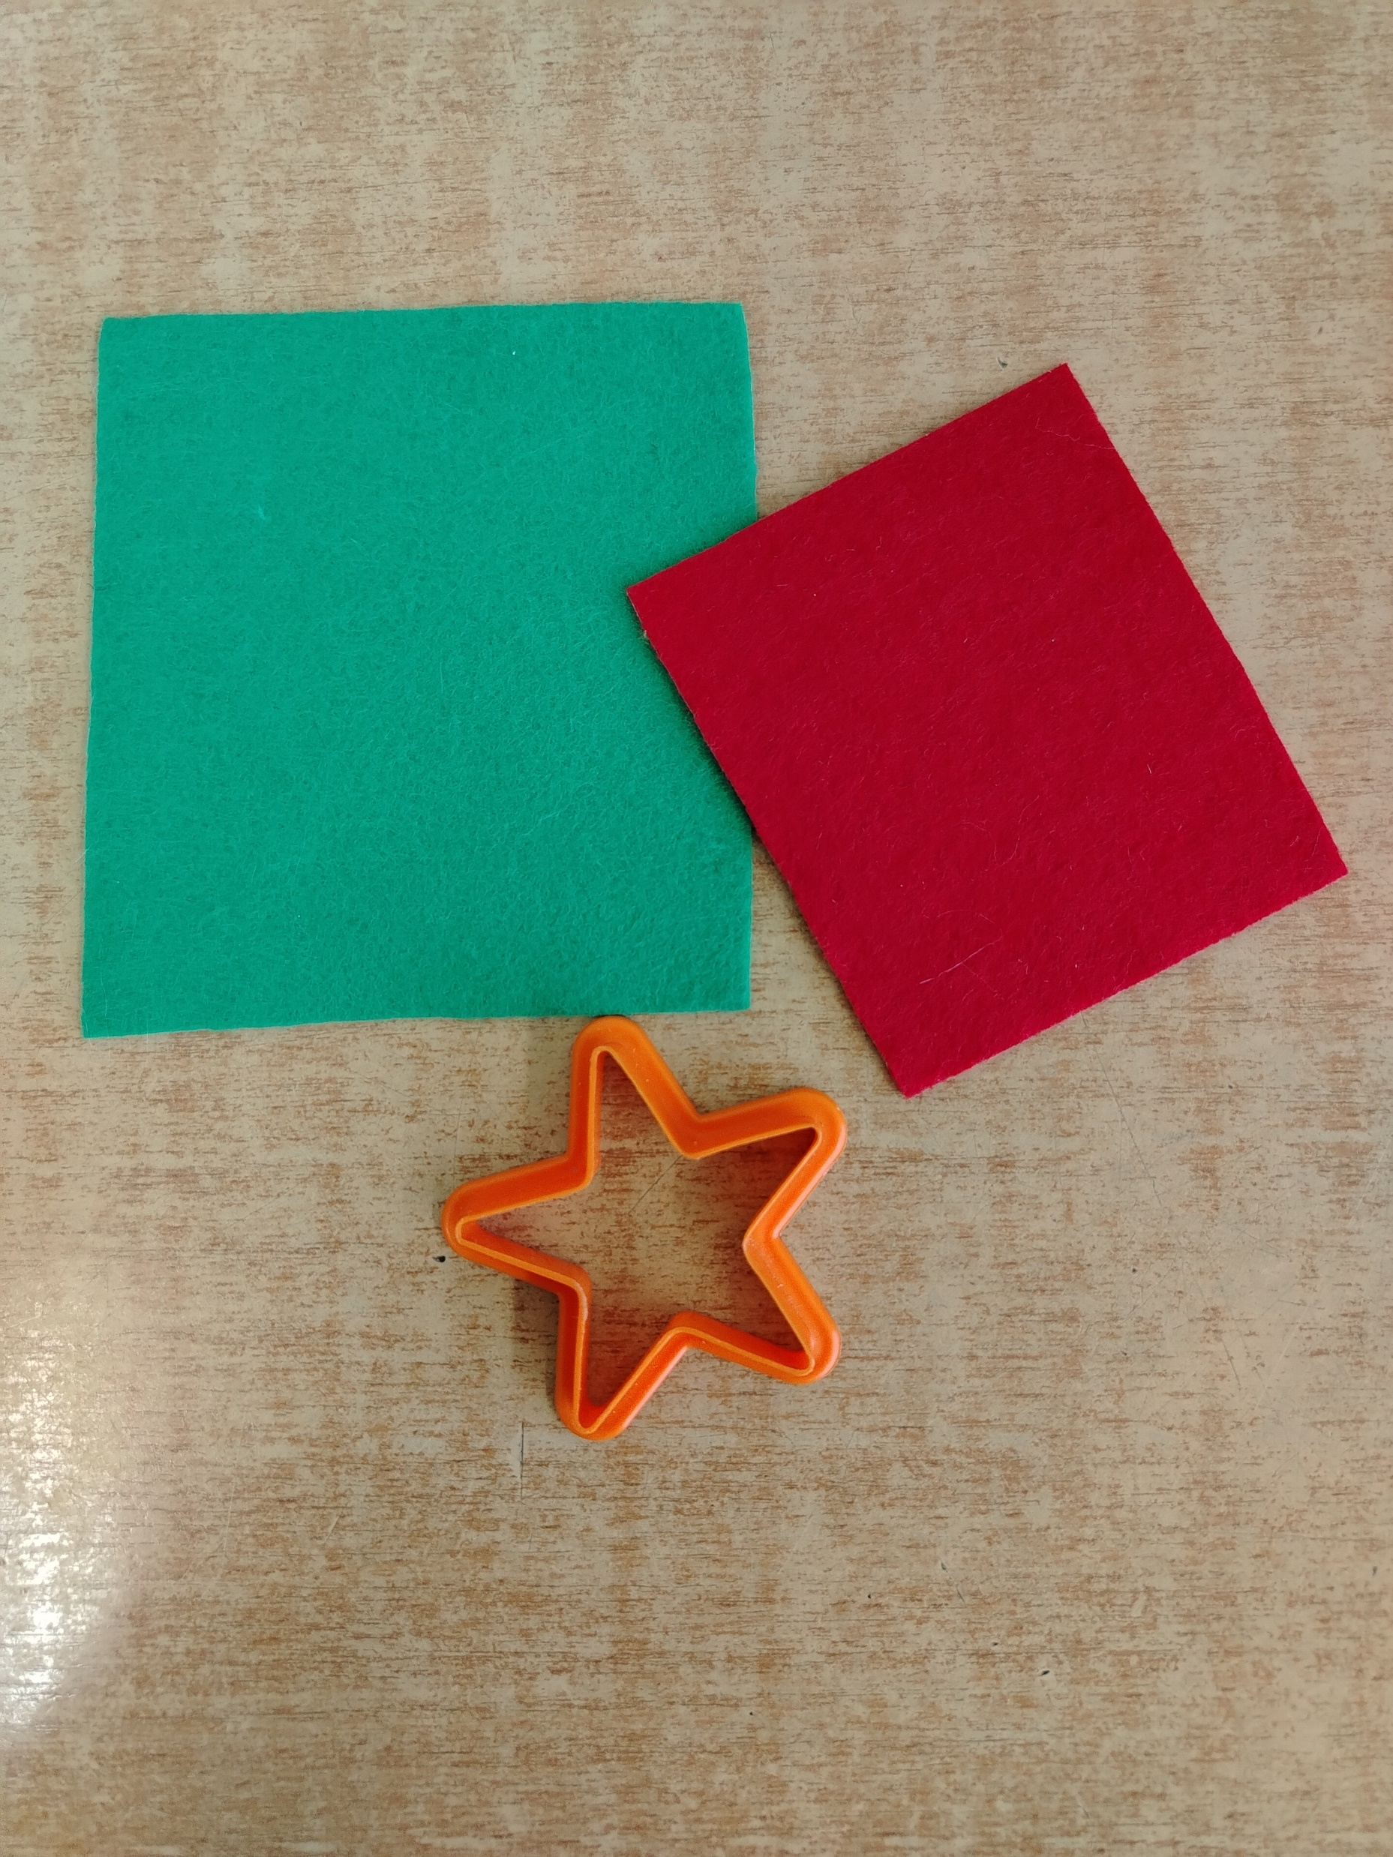
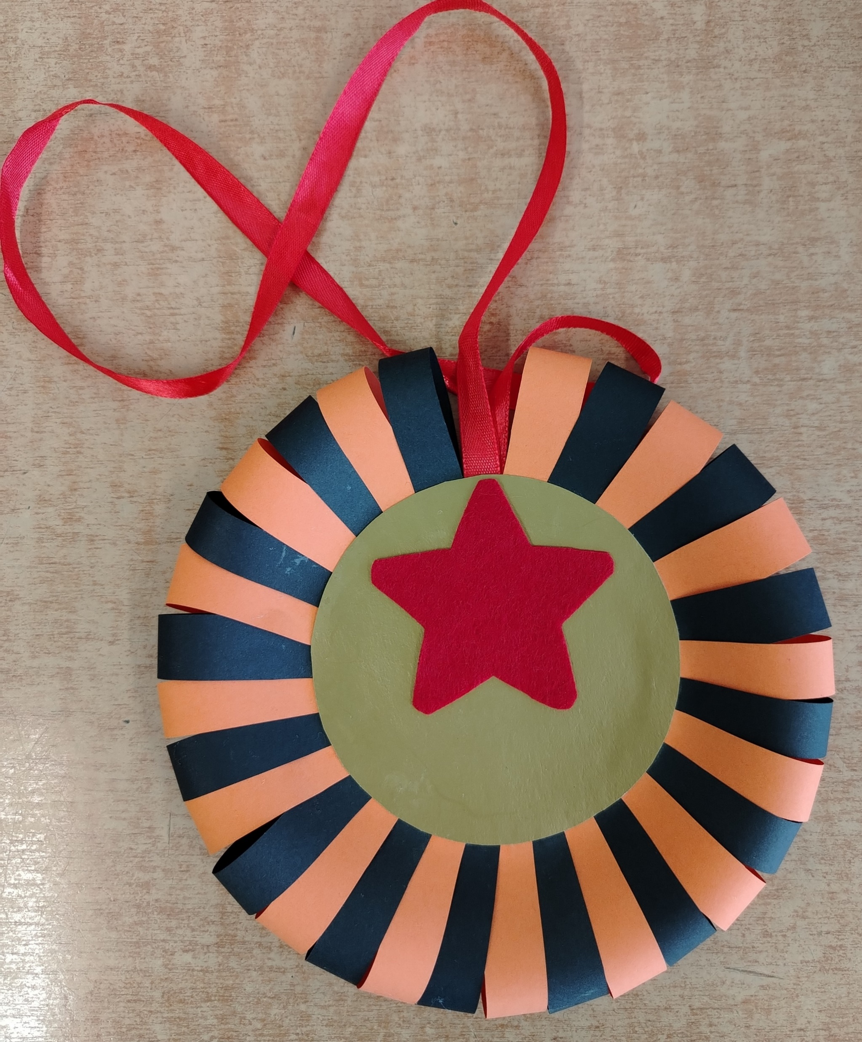
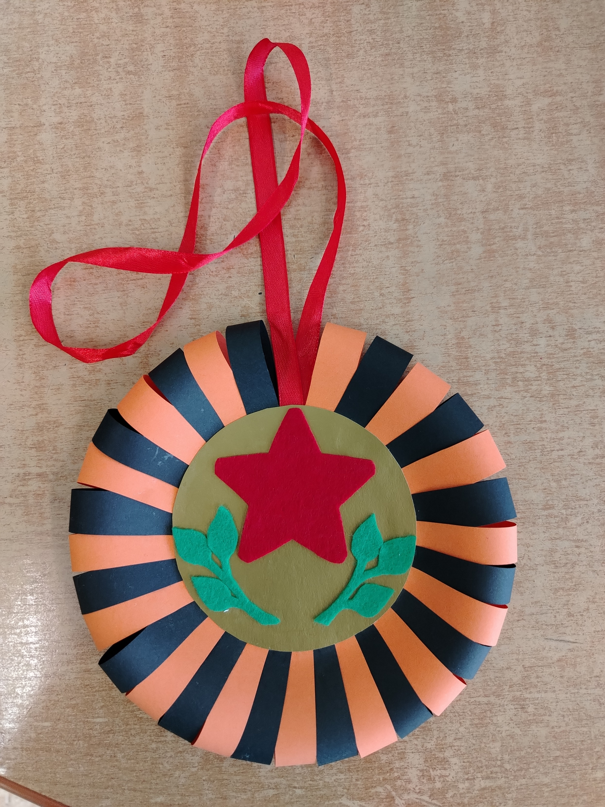
8.Из самоклеящегося фетра красного цвета вырезаем звезду и приклеиваем вверху золотистого круга. 9.Из зеленого самоклеящегося фетра вырезать две веточки и приклеить ниже звезды.

Slide 5
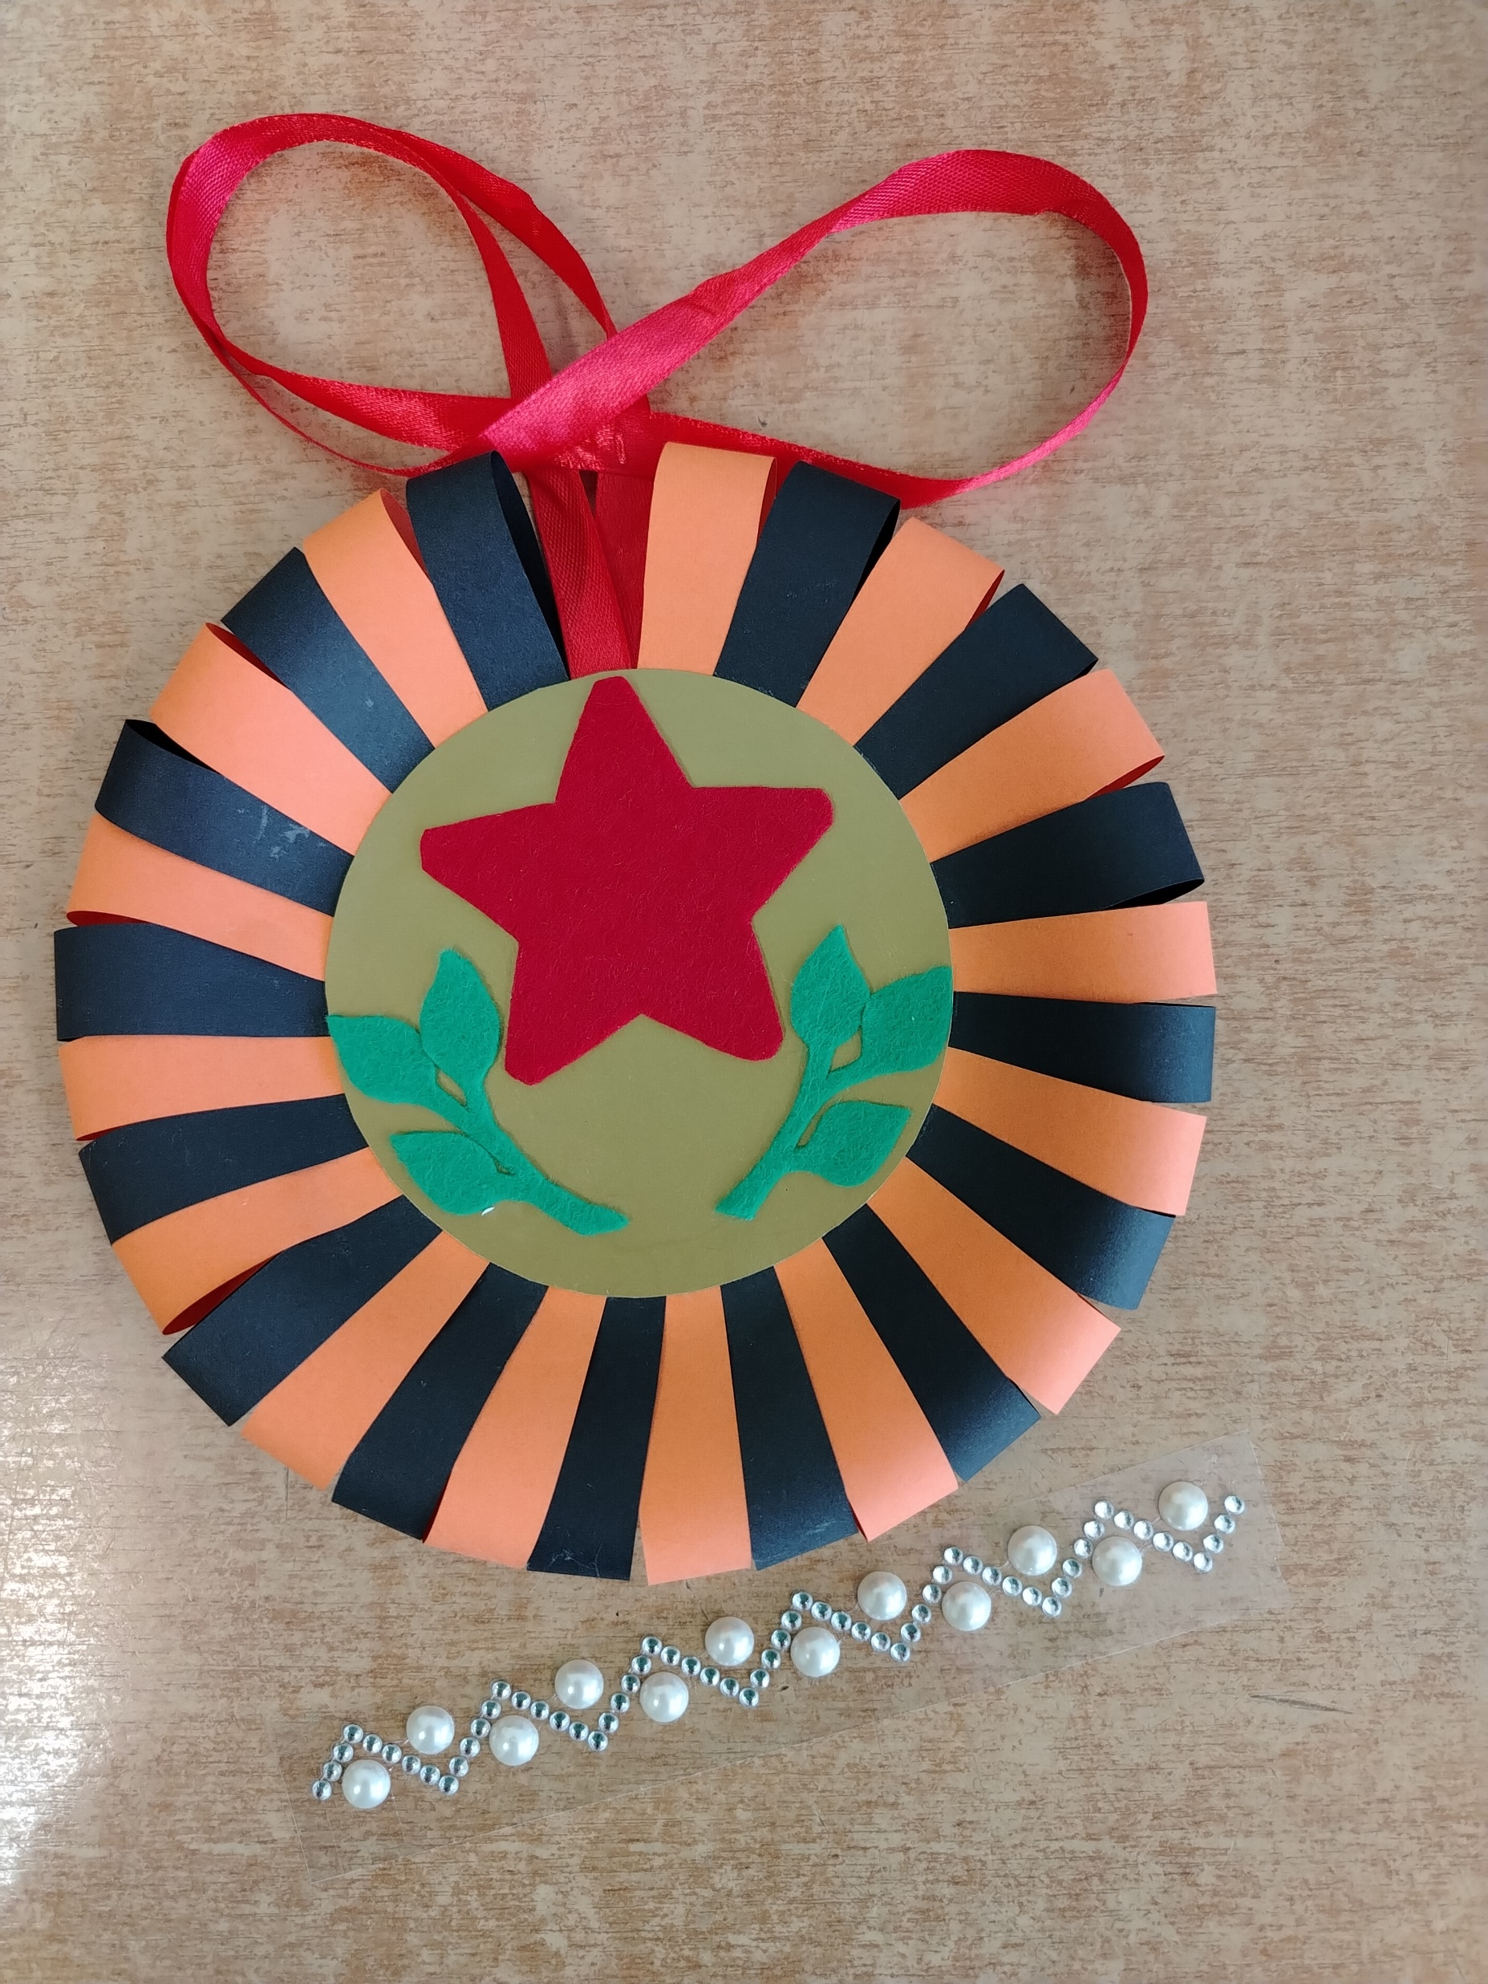
10.Дополнить самоклеящимися стразами. 11.Готовое интерьерное украшение можно использовать для оформления раздевалки или фойе детского сада.

